Slide 1
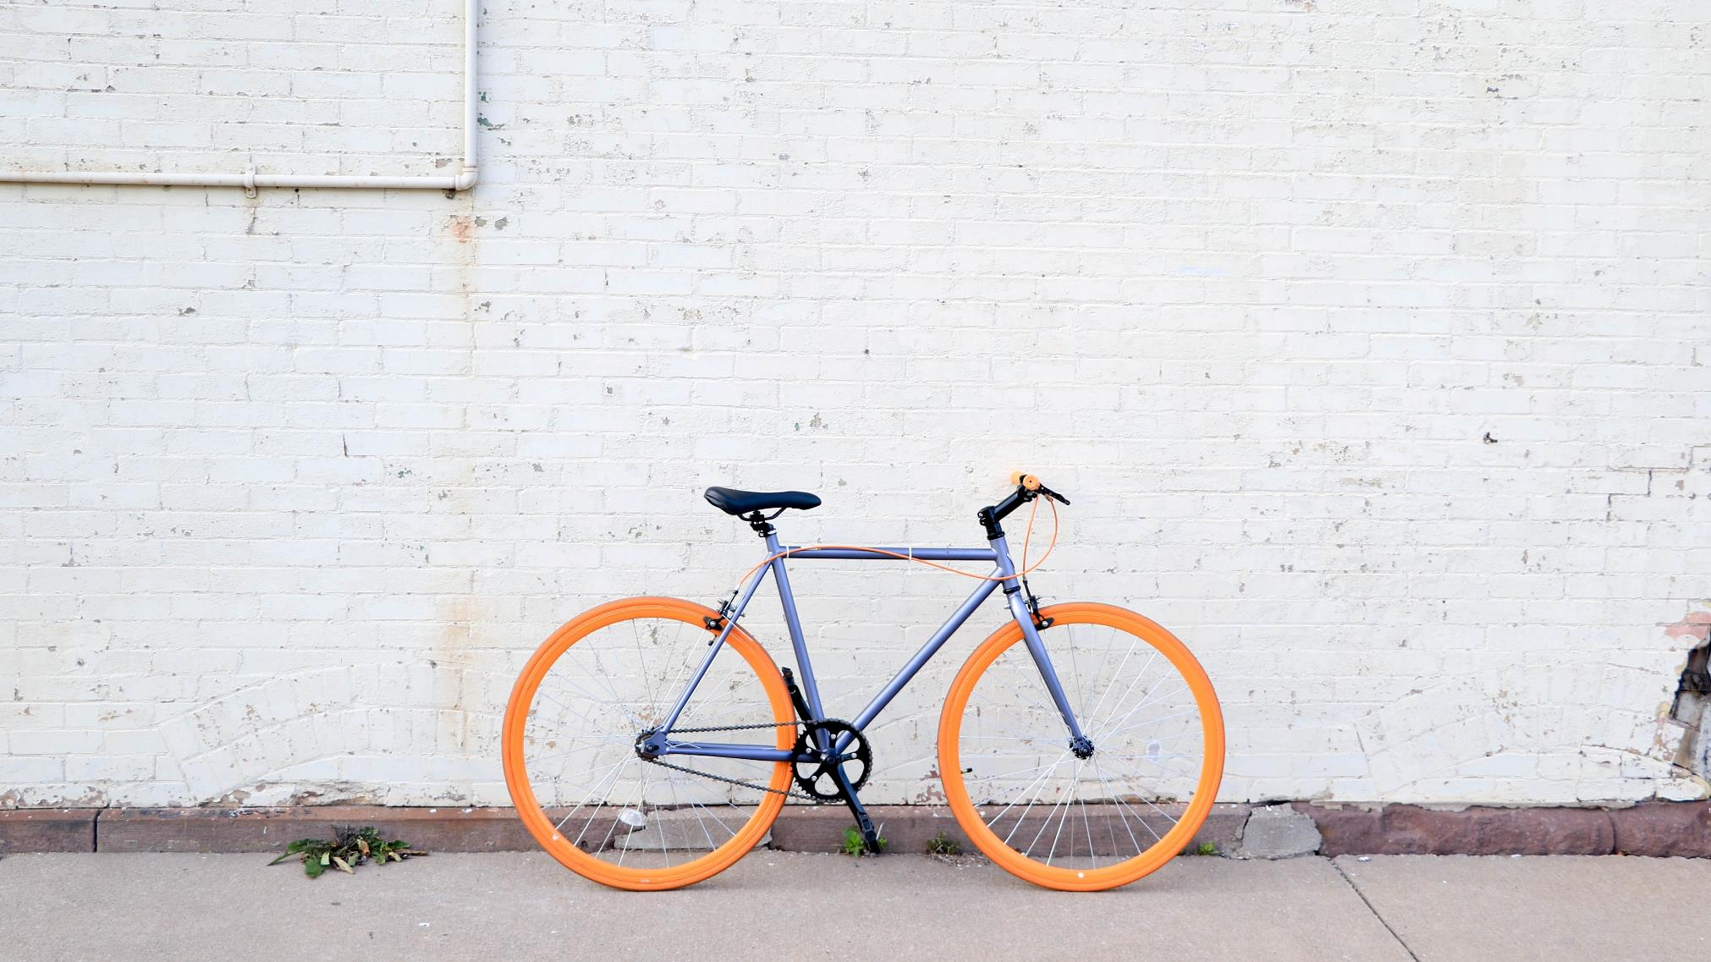
프로세스흐름도
ⓒSaebyeol Yu. Saebyeol’s PowerPoint

Slide 2
단위 프로세스 ID |  | 프로세스명 | 로그인
작성일자 | 2022.03.08 | 작성자 | 한정수
고객
1. 로그인화면
2. 아이디 / 비밀번호 입력
3.로그인
4.메인화면 출력
아이디/비밀번호 오류시 경고창 출력
2. 아이디 찾기 선택
3. 아이디 찾기
화면 출력
4. 이름 전화번호
입력
5. 아이디 일부분 출력
입력정보 오류시 경고창 출력
2. 비밀번호 찾기 선택
3. 비밀번호 찾기
화면 출력
4. 이름 전화번호
입력
5. 비밀번호 이메일로 전송

Slide 3
단위 프로세스 ID |  | 프로세스명 | 회원가입
작성일자 | 2022.03.08 | 작성자 | 한정수
고객
4. 아이디 입력
아이디 존재시
경고장 출력
1. 메인 페이지
2. 회원탈퇴
4. 비밀번호 입력
4. 이름 입력
2. 회원가입
3. 고객
4. 전화번호 입력
5. 가입 완료
4. 성별 입력
4. 이메일 입력
빈칸 존재시
경고장 출력
4. 생년월일 입력
4. 보안문자 입력

Slide 4
단위 프로세스 ID |  | 프로세스명 | 마이 페이지
작성일자 | 2022.03.08 | 작성자 | 한정수
고객
3. 멤버쉽 조회
4. 비밀번호 입력
5. 멤버쉽 등급
포인트 조회
2. 회원
3. 영화 예매 조회
4. 비밀번호 입력
5. 영화 예매 정보
조회
1. 마이페이지
2. 비회원
3. 회원 정보
4. 비밀번호 입력
5. 회원 정보 조회
3. 회원 탈퇴
4. 비밀번호 입력
5. 회원 탈퇴
3. 카드사 관리
비밀번호 불일치 시 경고장 출력

Slide 5
단위 프로세스 ID |  | 프로세스명 | 멤버쉽 등급
작성일자 | 2022.03.08 | 작성자 | 한정수
고객
1. 마이페이지
2. 회원
3. 멤버쉽 조회
4. 비밀번호 입력
5. 멤버쉽 등급
포인트 조회
7. 다이아
6. 멤버쉽
등급 확인
7. 골드
7. 브론즈

Slide 6
단위 프로세스 ID |  | 프로세스명 | 멤버쉽 포인트
작성일자 | 2022.03.08 | 작성자 | 한정수
고객
1. 결제
2. 결제금액 1%
포인트 적립

Slide 7
단위 프로세스 ID |  | 프로세스명 | 회원 예매 취소
작성일자 | 2022.03.08 | 작성자 | 한정수
고객
1. 마이페이지
2. 회원
3. 영화 예매 조회
4. 비밀번호 입력
5. 영화 예매 정보
조회
6. 예매 취소
버튼 클릭

Slide 8
단위 프로세스 ID |  | 프로세스명 | 비회원 예매 조회
작성일자 | 2022.03.08 | 작성자 | 한정수
고객
2. 회원
1. 마이페이지
2. 비회원
3. 비회원 ID 입력
4. 예매 번호 입력
5. 예매 정보 출력

Slide 9
단위 프로세스 ID |  | 프로세스명 | 비회원 예매 취소
작성일자 | 2022.03.08 | 작성자 | 한정수
고객
2. 회원
1. 마이페이지
2. 비회원
3. 비회원 ID 입력
4. 예매 번호 입력
5. 예매 정보 출력
6. 예매 취소
버튼 클릭

Slide 10
단위 프로세스 ID |  | 프로세스명 | 영화 예매
작성일자 | 2022.03.08 | 작성자 | 한정수
고객
1. 예매 페이지
2. 지역 선택
3. 영화관 선택
4. 영화 선택
5. 시간대 선택
6. 인원 선택
7. 부가서비스

Slide 11
단위 프로세스 ID |  | 프로세스명 | 부가서비스 장바구니
작성일자 | 2022.03.08 | 작성자 | 한정수
고객
1. 부가서비스
2. 상품 장바구니 담기
3. 장바구니 담긴 상품 확인
4. 삭제/변경시 변경내용 출력
2. 미선택시 결제창 이동

Slide 12
단위 프로세스 ID |  | 프로세스명 | 영화 검색
작성일자 | 2022.03.08 | 작성자 | 한정수
고객
1. 영화 검색 페이지
2. 검색어 입력
3. 검색내용 출력
4. 포스터 클릭시 영화 예고편 출력
검색내용 없을 시 해당 검색어 없음 창 출력

Slide 13
단위 프로세스 ID |  | 프로세스명 | 영화관 검색
작성일자 | 2022.03.08 | 작성자 | 한정수
고객
1. 영화관 검색 페이지
2. 지역 선택
3. 해당 지역 내 존재하는 영화관 출력

Slide 14
단위 프로세스 ID |  | 프로세스명 | 결제
작성일자 | 2022.03.08 | 작성자 | 한정수
고객
3. 핸드폰 결제
1. 최종 결제창 출력
2. 금액 확인 후
결제 방법 클릭
3. 무통장 입금
4. 결제 완료
3. 카드 결제

Slide 15
단위 프로세스 ID |  | 프로세스명 | 핸드폰 결제
작성일자 | 2022.03.08 | 작성자 | 한정수
고객
1. 이름 입력
2. 통신사 입력
3. 전화번호 입력
4. 주민번호 입력
4. 결제 완료
정보 입력 불일치 시 경고창 출력

Slide 16
단위 프로세스 ID |  | 프로세스명 | 카드 결제
작성일자 | 2022.03.08 | 작성자 | 한정수
고객
1. 카드사 선택
2. 카드번호 입력
3. 추가 카드정보
입력
4. 카드정보 저장 메시지 출력
4. 결제 완료
카드 정보 입력 불일치 시 경고창 출력

Slide 17
단위 프로세스 ID |  | 프로세스명 | 카드 관리
작성일자 | 2022.03.08 | 작성자 | 한정수
고객
카드 정보 입력 불일치 시 경고창 출력
비밀번호 입력 불일치 시 경고창 출력
3. 카드사 등록
4. 카드정보 입력
5. 카드정보 저장 메시지 출력
6. 등록 완료
3. 카드사 조회
4. 등록카드 조회
1. 카드사 관리
2. 비밀번호 입력
3. 카드사 수정
4. 카드정보 입력
5. 카드정보 수정 메시지 출력
6. 수정 완료
3. 카드사 삭제
4. 카드정보 삭제 메시지 출력
4. 삭제 완료

Slide 18
단위 프로세스 ID |  | 프로세스명 | 무통장 입금
작성일자 | 2022.03.08 | 작성자 | 한정수
고객
1. 은행 선택
2. 은행에 맞는 계좌번호 출력
3. 입금확인
4. 결제 완료

Slide 19
단위 프로세스 ID |  | 프로세스명 | 영화후기 게시판
작성일자 | 2022.03.08 | 작성자 | 한정수
고객/관리자
댓글에 부적절한
단어 포함시
블라인드 처리
2. 영화 후기
댓글 조회
3. 댓글 조회
2.영화 후기
댓글 작성
3. 댓글 작성 영화 구매 여부 조회
4. 댓글 작성
5. 작성 완료
1. 영화 후기 게시판
2. 영화 후기
댓글 수정
3. 본인 확인
4. 댓글 수정
5. 수정 완료
2. 영화 후기
댓글 삭제
3. 본인 확인
4. 댓글 삭제
메시지 출력
5.삭제완료

Slide 20
단위 프로세스 ID |  | 프로세스명 | 분실물 게시판
작성일자 | 2022.03.08 | 작성자 | 한정수
고객/관리자
게시글에 부적절한 단어 포함시 블라인드 처리
2. 분실물 게시글 조회
2.분실물 게시글 작성
3. 작성 완료
1. 분실물 게시판
2. 분실물 게시글 수정
3. 본인 확인
4. 게시글 수정
5. 수정 완료
2. 분실물 게시글 삭제
3. 본인 확인
4. 게시글 삭제
메시지 출력
5.삭제완료

Slide 21
단위 프로세스 ID |  | 프로세스명 | 결제 및 환불문의
작성일자 | 2022.03.08 | 작성자 | 한정수
고객/관리자
게시글에 부적절한 단어 포함시 블라인드 처리
2. 결제 및 환불 게시글 조회
2.결제 및 환불 게시글 작성
3. 작성 완료
1. 결제 및 환불 게시판
2. 결제 및 환불 게시글 수정
3. 본인 확인
4. 게시글 수정
5. 수정 완료
2. 결제 및 환불 게시글 삭제
3. 본인 확인
4. 게시글 삭제
메시지 출력
5.삭제완료

Slide 22
단위 프로세스 ID |  | 프로세스명 | 안내사항 게시판
작성일자 | 2022.03.08 | 작성자 | 한정수
고객/관리자
2. QnA
1. 안내사항 게시판
2. 자주찾는 QnA
상단 게시

